Slide 1
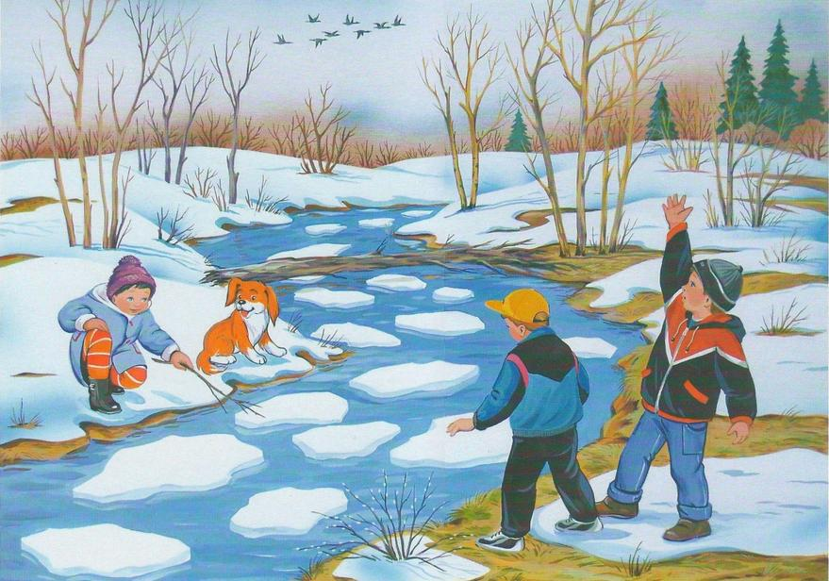
Тема урока:
«Табличное
сложение и
вычитание»
подготовила
учитель начальных классов
МОУ СОШ №9
имени В.Т.Степанченко
Цветкова Е.Н.
г.Ржев
2014 г.

Slide 2
3+9
9+2
4+7
7+5
5+6
8+4
11
12

Slide 3
Сравни (>,<,=)
>
17-9
14-5
=
13-5
16-8
>
14-7
14-9

Slide 4
1
2
3
4
5
6
7
8
9
10
11
12
13
15-x=8
x-7=4
x+9=14
8+x=17

